Slide 1
人教版高中物理选修3-5
第17章 波粒二象性
第2节 光的粒子性
MENTAL HEALTH COUNSELING PPT
讲解人：xippt 时间：2020.5.25

Slide 2
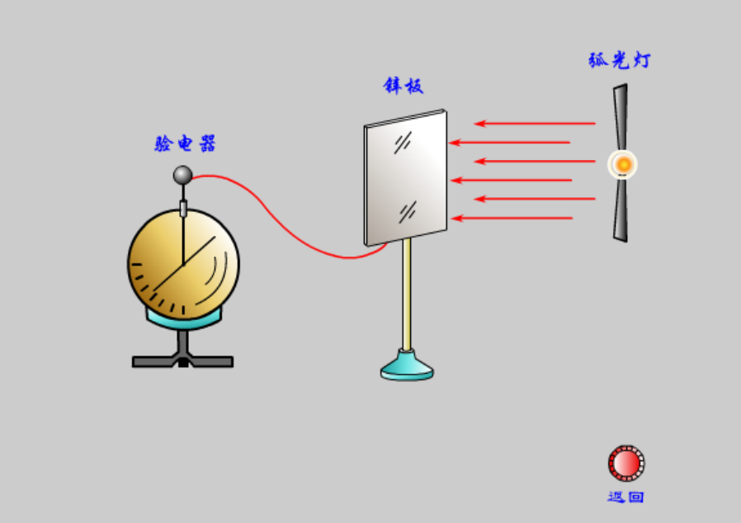
课堂引入
观察实验并思考
【小组讨论】
验电器为什么会带电，带的是什么电？

Slide 3
一、光电效应的实验规律
1.光电效应
当光线照射在金属表面时，金属中有电子逸出的现象，称为光电效应。逸出的电子称为光电子。
光电子定向移动形成的电流叫光电流。
表明锌板在射线照射下失去电子而带正电。

Slide 4
一、光电效应的实验规律
2.光电效应实验规律
（1）存在饱和电流
阳极
阴极
光照不变，增大U_{AK}，G表中电流达到某一值后不再增大，即达到饱和值。
因为光照条件一定时，K发射的电子数目一定。
实验表明：
入射光越强，饱和电流越大，单位时间内发射的光电子数越多。

Slide 5
一、光电效应的实验规律
(2)存在遏止电压和截止频率
a.存在遏止电压U_{C}
：使光电流减小到零的反向电压
U
A
K
U=0时，I≠0，
因为电子有初速度
+ + + + + +
一 一 一
E
加反向电压，如右图所示：
v
光电子作减速运动。若速率最大的记为v_{C}
－
F
E
则I=0，式中U_{C}为遏止电压
最大的初动能

Slide 6
一、光电效应的实验规律
光电效应伏安特性曲线
饱
和
电
流
I
黄光（强）
实验表明:对于一定颜色(频率)的光, 无论光的强弱如何,遏止电压是一样的. 光的频率 改变时，遏止电压也会改变。
Is
蓝光
遏
止
电
压
黄光（弱）
U_{c1}
U_{c2}
O
U

Slide 7
一、光电效应的实验规律
遏止电压与光的频率 有关。
实验结论：光电子的最大初动能只与入射光的频率有关，与入射光的强弱无关。

Slide 8
一、光电效应的实验规律
b.存在截止频率_{c}
经研究后发现：
阳极
阴极
对于每种金属，都有相应确定的截止频率_{c} （极限频率）。
当入射光频率 > _{c} 时，电子才能逸出金属表面；
当入射光频率 < _{c}时，无论光强多大也无电子逸出金属表面。

Slide 9
一、光电效应的实验规律
(3)具有瞬时性
实验结果：即使入射光的强度非常微弱，只要入射光频率大于被照金属的截止频率，电流表指针也几乎是随着入射光照射就立即偏转。
阳极
阴极
更精确的研究推知，光电子发射所经过的时间不超过10^{－9} s（这个现象一般称作“光电子的瞬时发射”）。
结论：光电效应在极短的时间内完成。

Slide 10
二.光电效应解释中的疑难
温度不很高时，电子能否大量逸出金属表面？
由于受到金属表面层内的一种引力作用，电子要从金属中挣脱出来，必须克服这个引力做功。
逸出功W₀
使电子脱离某种金属所做功的最小值，叫做这种金属的逸出功。
用经典的波动理论能否解释光电效应的三条结论？
（1）存在饱和电流
光越强，逸出的电子数越多，光电流也就越大。
(2)存在遏止电压和截止频率
(3)具有瞬时性

Slide 11
二.光电效应解释中的疑难
用经典的波动理论解释
①光越强，光电子的初动能应该越大，所以遏止电压U_{C}应与光的强弱有关。
实验表明:对于一定颜色(频率)的光,无论光的强弱如何,遏止电压是一样的.
②不管光的频率如何，只要光足够强，电子都可获得足够能量从而逸出表面，不应存在截止频率。
③如果光很弱，按经典电磁理论估算，电子需几分钟到十几分钟的时间才能获得逸出表面所需的能量，这个时间远远大于10⁻⁹S。
以上三个结论都与实验结果相矛盾，所以无法用经典的波动理论来解释光电效应。

Slide 12
二.爱因斯坦的光量子假设
爱因斯坦从普朗克的能量子说中得到了启发，他提出：
1.光子：
光本身就是由一个个不可分割的能量子组成的，频率为v的光的能量子为hν。这些能量子后来被称为光子。
爱因斯坦的光子说

Slide 13
二.爱因斯坦的光量子假设
2.爱因斯坦的光电效应方程
一个电子吸收一个光子的能量hν后，一部分能量用来克服金属的逸出功W₀，剩下的表现为逸出后电子的初动能E_{k}，即：
或
——光电子最大初动能
使电子脱离某种金属所做功的最小值
W₀
——金属的逸出功

Slide 14
二.爱因斯坦的光量子假设
3.光子说对光电效应的解释
(1)爱因斯坦方程表明，光电子的初动能E_{k}与入射光的频率成线性关系，与光强无关。
只有当hν>W₀时，才有光电子逸出， 就是光电效应的截止频率。
(2)电子一次性吸收光子的全部能量，不需要积累能量的时间，光电流自然几乎是瞬时发生的。
(3)光强较大时，包含的光子数较多，照射金属时产生的光电子多，因而饱和电流大。

Slide 15
二.爱因斯坦的光量子假设
爱因斯坦光子假说圆满解释了光电效应，但当时并未被物理学家们广泛承认，因为它完全违背了光的波动理论。
4.光电效应理论的验证
美国物理学家密立根，花了十年时间做了“光电效应”实验，结果在1915年证实了爱因斯坦方程，h 的值与理论值完全一致，又一次证明了“光量子”理论的正确。
由于爱因斯坦提出的光子假说成功地说明了光电效应的实验规律,荣获1921年诺贝尔物理学奖。

Slide 16
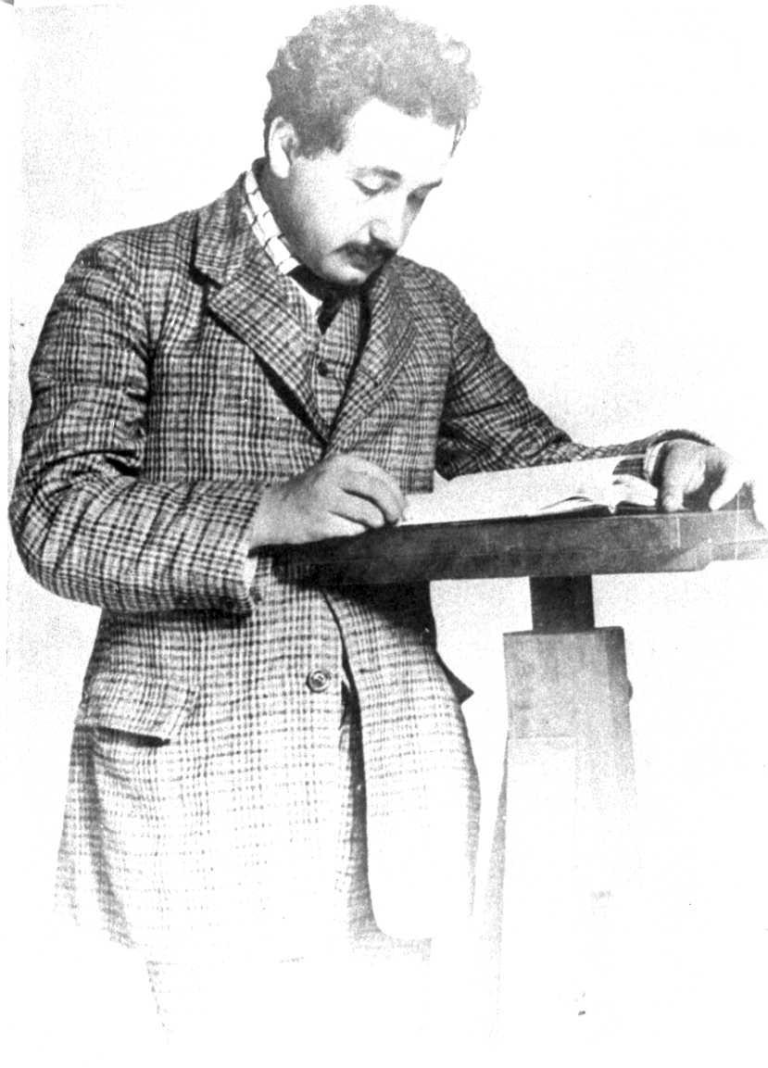
二.爱因斯坦的光量子假设
爱因斯坦由于对光电效应的理论解释和对理论物理学的贡献获得1921年诺贝尔物理学奖
密立根由于研究基本电荷和光电效应，特别是通过著名的油滴实验，证明电荷有最小单位。获得1923年诺贝尔物理学奖
。

Slide 17
典型例题
【典例1】在演示光电效应的实验中，原来不带电的一块锌板与灵敏验电器相连，用弧光灯照射锌板时，验电器的指针就张开一个角度，如图所示，这时( )
A.锌板带正电，指针带负电
B.锌板带正电，指针带正电
C.锌板带负电，指针带正电
D.锌板带负电，指针带负电
B

Slide 18
典型例题
【典例2】.一束黄光照射某金属表面时，不能产生光电效应，则下列措施中可能使该金属产生光电效应的是( )
A.延长光照时间
B.增大光束的强度
C.换用红光照射
D.换用紫光照射
D

Slide 19
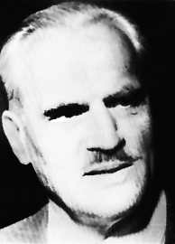
三、康普顿效应
1.光的散射
光在介质中与物质微粒相互作用,因而传播方向发生改变,这种现象叫做光的散射
2.康普顿效应
1923年康普顿在做X射线通过物质散射的实验时，发现散射线中除有与入射线波长λ₀相同的射线外，还有波长比λ₀更大的成分。
(1892-1962)美国物理学家

Slide 20
四.康普顿效应解释中的疑难
1.经典电磁理论在解释康普顿效应时遇到的困难
根据经典电磁波理论，当电磁波通过物质时，物质中带电粒子将做受迫振动，其频率等于入射光频率，所以它所发射的散射光频率应等于入射光频率。
如果入射X光是某种波长的电磁波，散射光也应该是X光！不会出现波长更长的波。

Slide 21
四.康普顿效应解释中的疑难
2.光子理论对康普顿效应的解释
(1)若光子和外层电子相碰撞，光子有一部分能量传给电子，散射光子的能量减少，于是散射光的波长大于入射光的波长。
(2)若光子和束缚很紧的内层电子相碰撞，光子将与整个原子交换能量，由于光子质量远小于原子质量，根据碰撞理论，碰撞前后光子能量几乎不变，波长不变。
光子与晶体中的电子碰撞时遵从那些规律？

Slide 22
五.康普顿散射实验的意义
1.有力地支持了爱因斯坦“光量子”假设；
2.首次在实验上证实了“光子具有动量”的假设；
3.证实了在微观世界的单个碰撞事件中，动量和能量守恒定律仍然是成立的。
康普顿的成功也不是一帆风顺的，在他早期的几篇论文中，一直认为散射光频率的改变是由于“混进来了某种荧光辐射”；在计算中起先只考虑能量守恒，后来才认识到还要用动量守恒。
康普顿于1927年获诺贝尔物理奖。

Slide 23
六、光子的动量
因为
所以

Slide 24
六、光子的动量
光子的能量：
光子的动量：
动量能量是描述粒子的,
频率和波长则是用来描述波的。

Slide 25
课堂小结
光的粒子性
一、光电效应的基本规律
1.光电效应现象
2.光电效应实验规律
(1)存在饱和电流
(2)存在遏止电压和截止频率
(3)具有瞬时性
二、光电效应解释中的疑难

Slide 26
课堂小结
三、爱因斯坦的光电效应方程
（1）光子：
（2）爱因斯坦的光电效应方程
（3）光子说对光电效应的解释
四、康普顿效应
光子的动量

Slide 27
人教版高中物理选修3-5
第17章 波粒二象性
感谢各位的聆听
MENTAL HEALTH COUNSELING PPT
讲解人：xippt 时间：2020.5.25

Slide 28
版权声明
感谢您下载xippt平台上提供的PPT作品，为了您和xippt以及原创作者的利益，请勿复制、传播、销售，否则将承担法律责任！xippt将对作品进行维权，按照传播下载次数进行十倍的索取赔偿！
1. 在xippt出售的PPT模板是免版税类(RF:
Royalty-Free)正版受《中国人民共和国著作法》和《世界版权公约》的保护，作品的所有权、版权和著作权归xippt所有,您下载的是PPT模板素材的使用权。
2. 不得将xippt的PPT模板、PPT素材，本身用于再出售,或者出租、出借、转让、分销、发布或者作为礼物供他人使用，不得转授权、出卖、转让本协议或者本协议中的权利。

